Slide 1


CÓMO AGREGAR DATOS ESTRUCTURALES
EN ArcGIS
MC. Grisel Alejandra Gutiérrez Anguamea
Universidad de Sonora, Departamento de Geología
grisel@correo.geologia.uson.mx; griselgtza@gmail.com
https://www.youtube.com/watch?v=MkMYvI2prmg

Slide 2
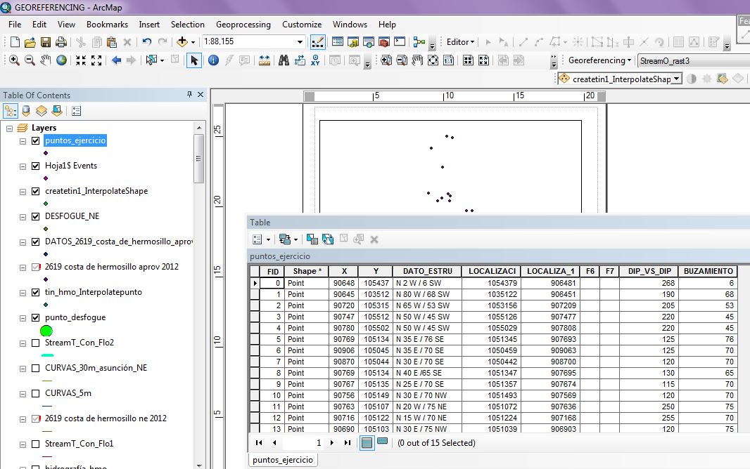
1- Agregar la tabla de puntos, debe contener el azimut y el buzamiento

Slide 3
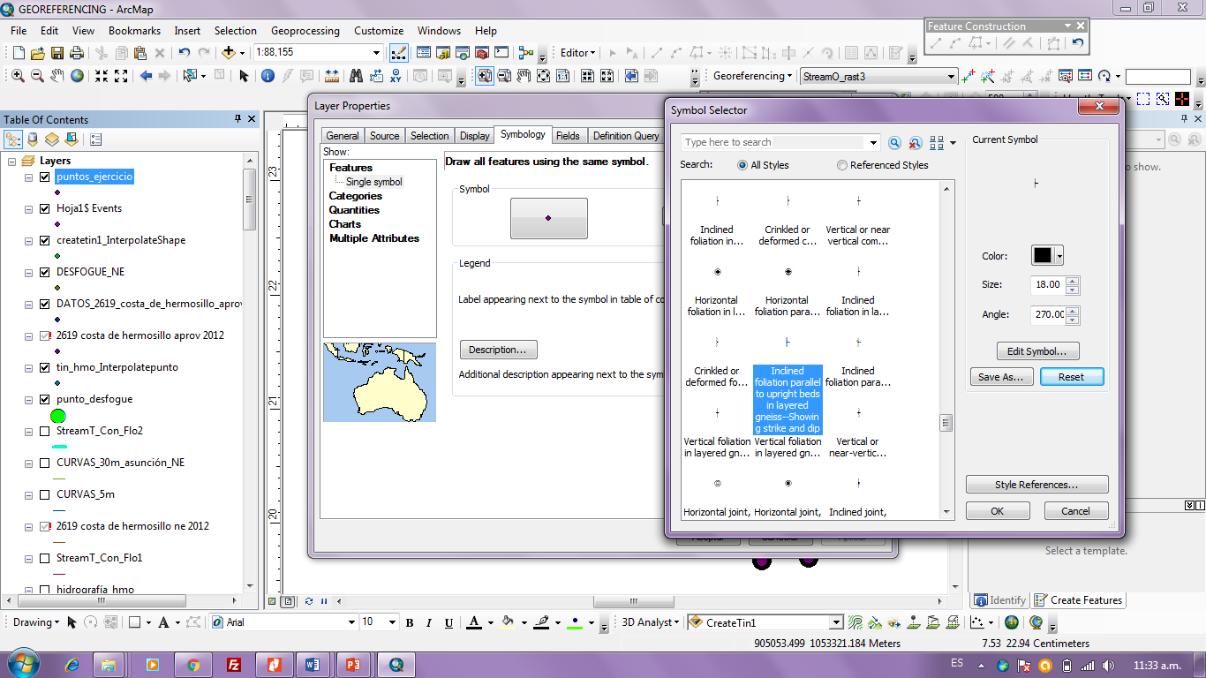
2- Ponerle el símbolo de inclinación a los puntos

Slide 4
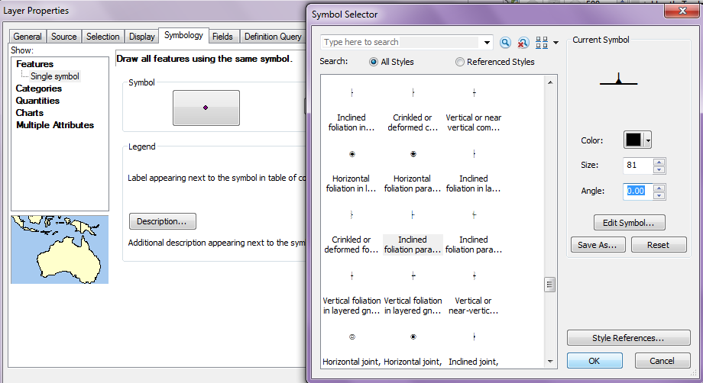
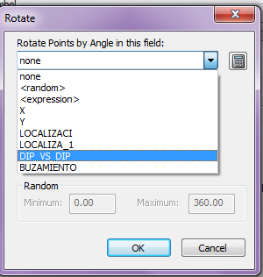
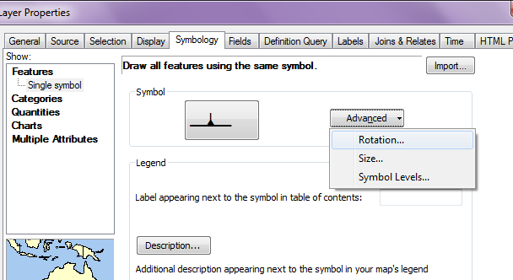
3- En opciones avanzadas seleccionar Rotation por el campo del azimutal

Slide 5
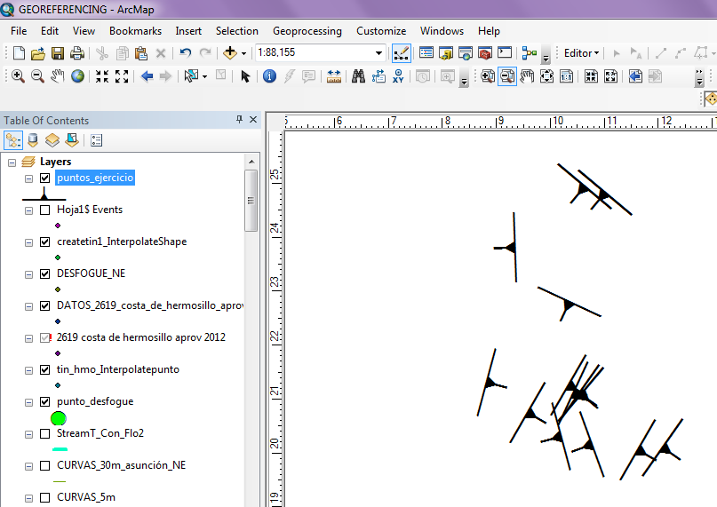
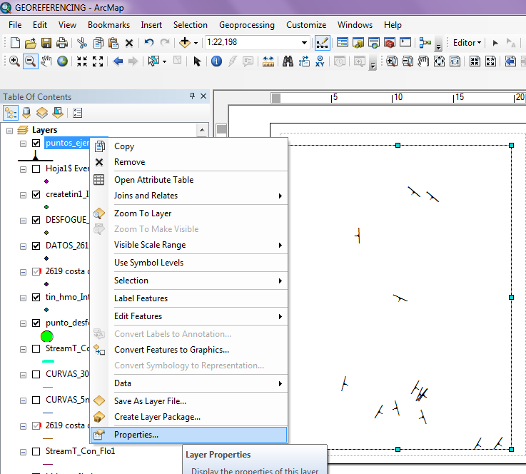
4- Hacer más grandes los puntos

Slide 6
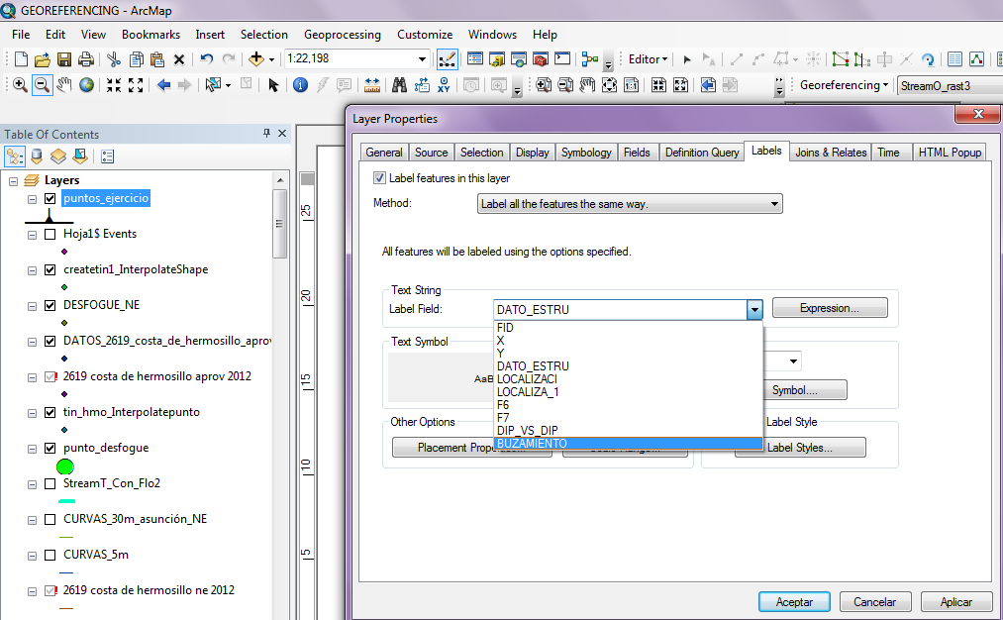
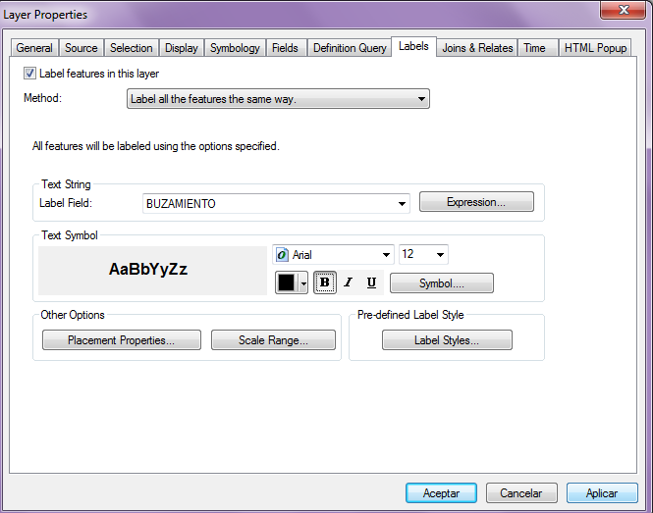
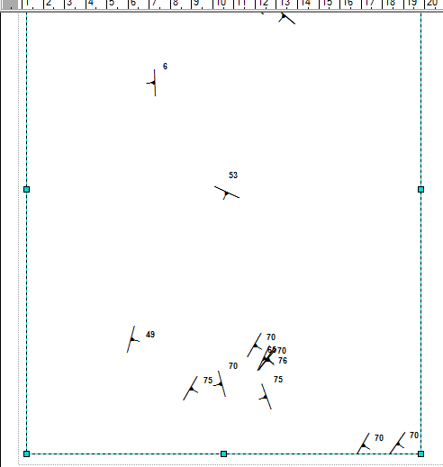
5- Poner las etiquetas por el buzamiento

Slide 7
DIGITALIZACIÓN DE UNA SECCIÓN GEOLÓGICA
EN ArcGIS
MC. Grisel Alejandra Gutiérrez Anguamea
Universidad de Sonora, Departamento de Geología
grisel@correo.geologia.uson.mx; griselgtza@gmail.com
https://www.youtube.com/watch?v=ccnqZycpuvM

Slide 8
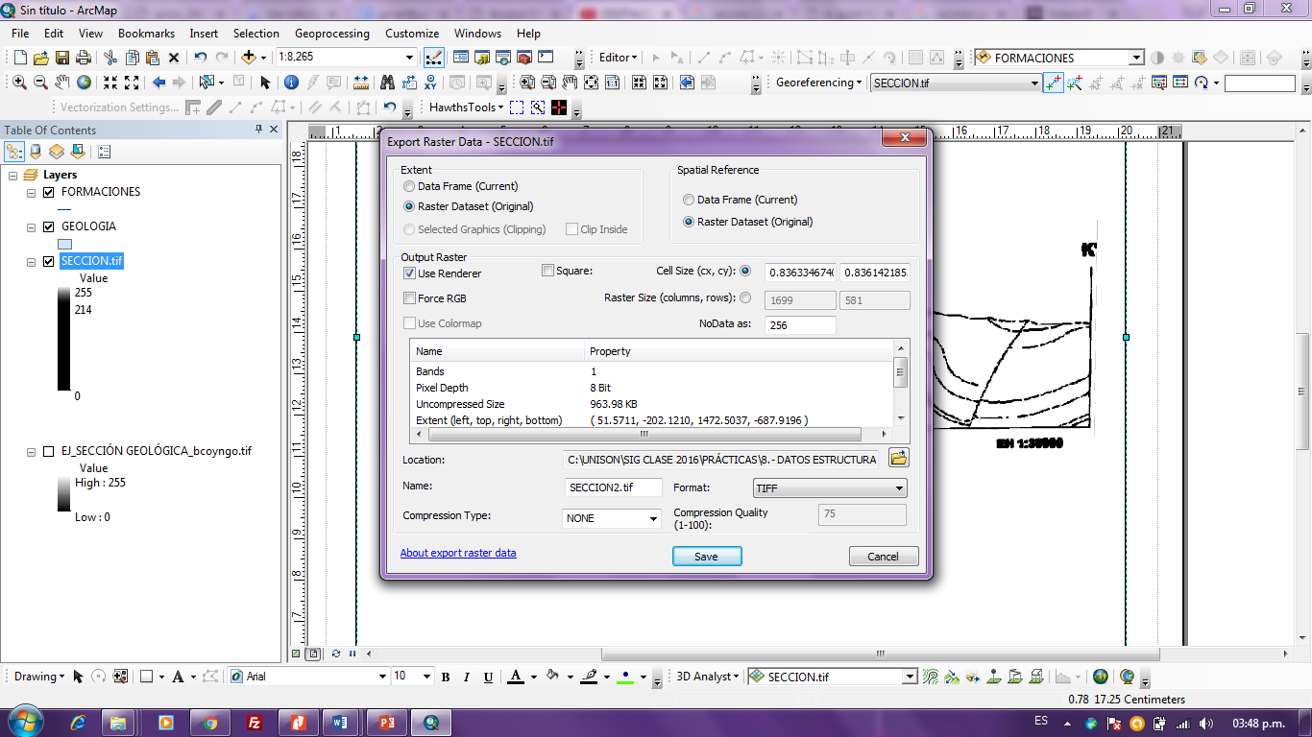
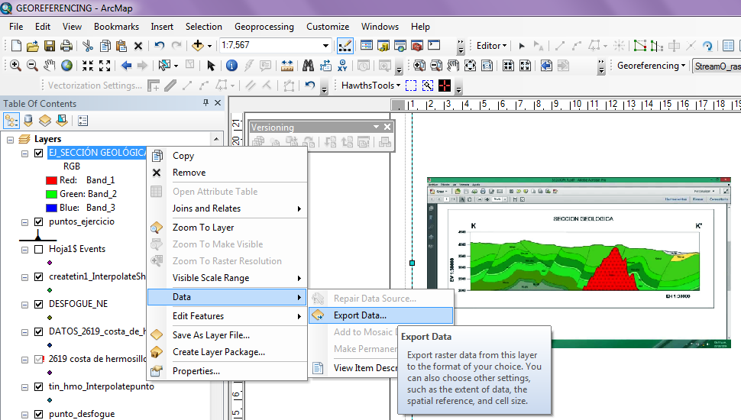
1- Agregar la imagen de la sección que quieres digitalizar y seleccionar tu carpeta

Slide 9
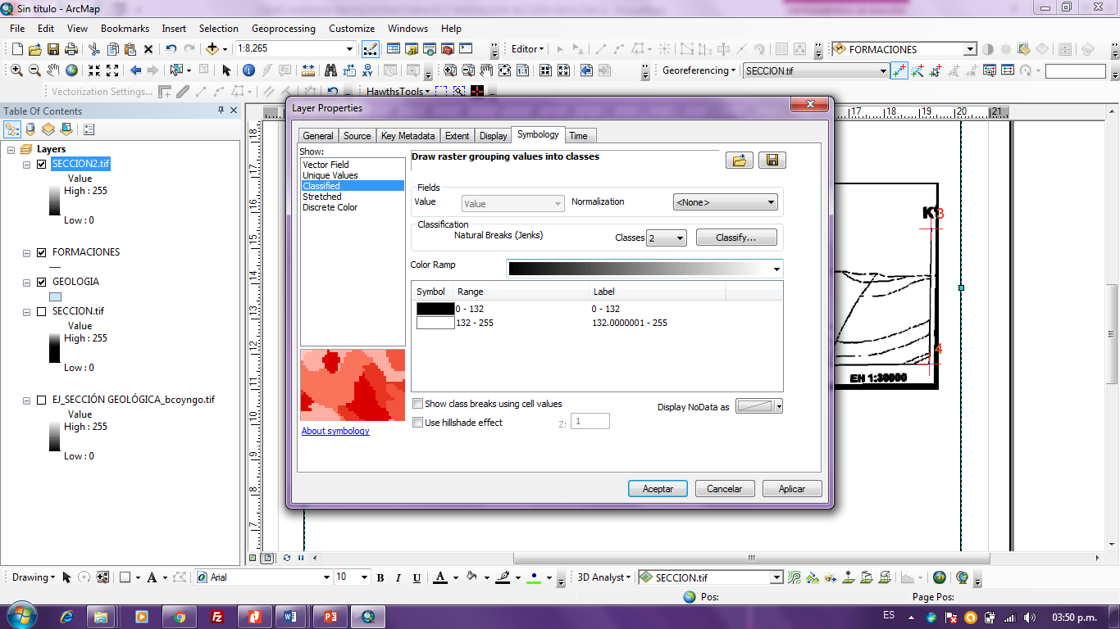
2- Ponerla en Classified en 2 clases, para ponerla en dos colores, blanco y negro.. De otro modo no será reconocida por la herramienta Vectorization

Slide 10
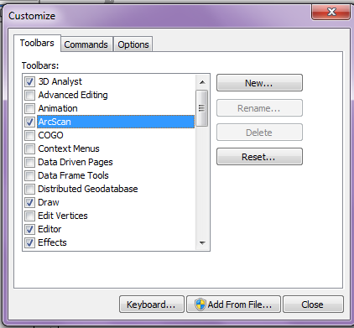
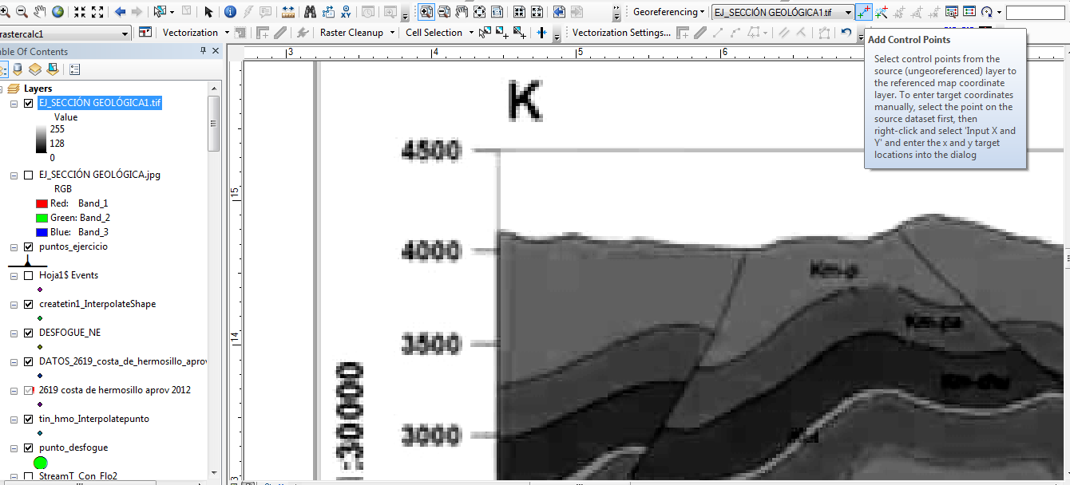
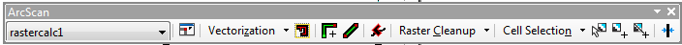
3- Activar la barra de herramientas ArcScan para usar Vectorization Settings

Slide 11
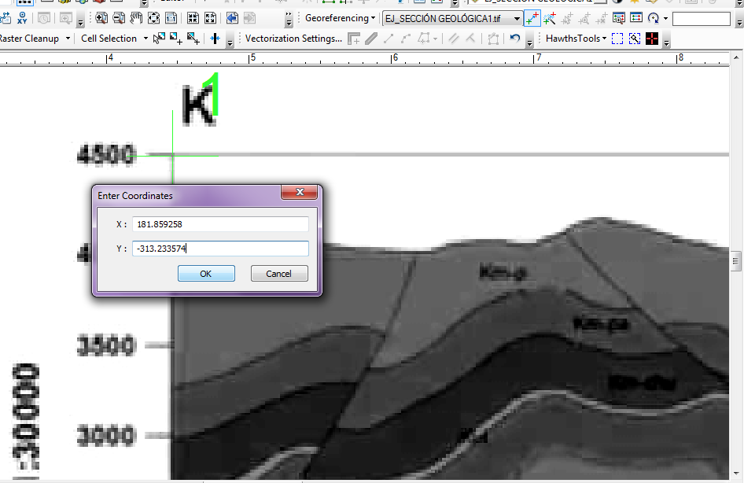
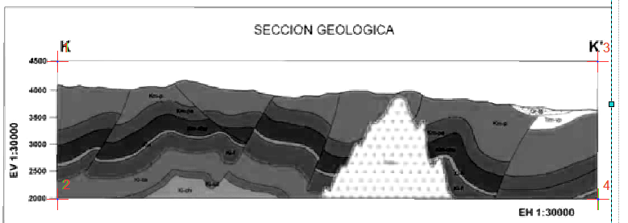
4- Con la herramienta Georeferencing darle las coordenadas en los 4 puntos de las esquinas de la sección (imagen)

Slide 12
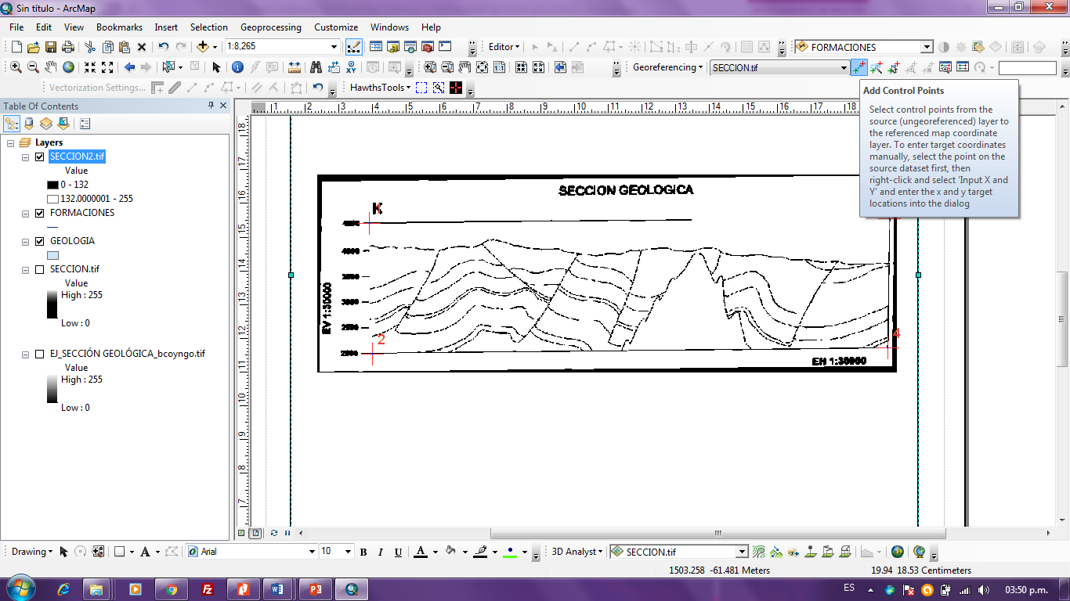
5- Usar Georeferencing/ Add Control Points

Slide 13
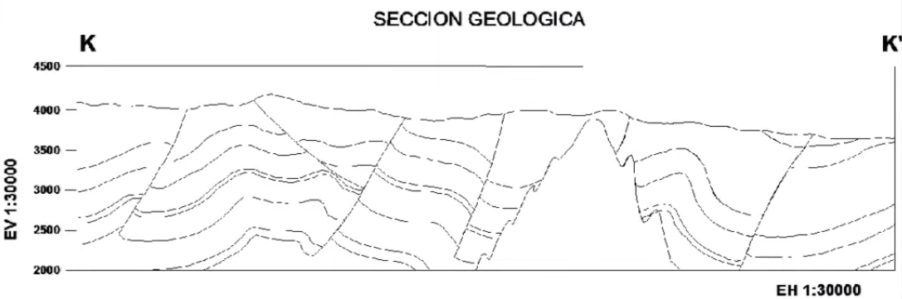

Slide 14
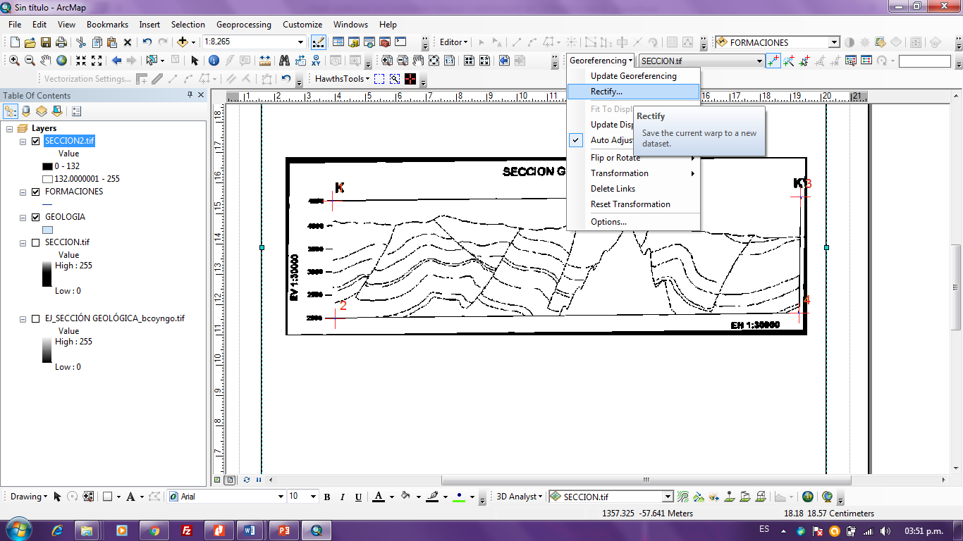
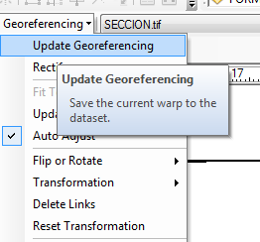
6- Usar Georeferencing/ Rectify
7- Click en Update Georeferencing

Slide 15
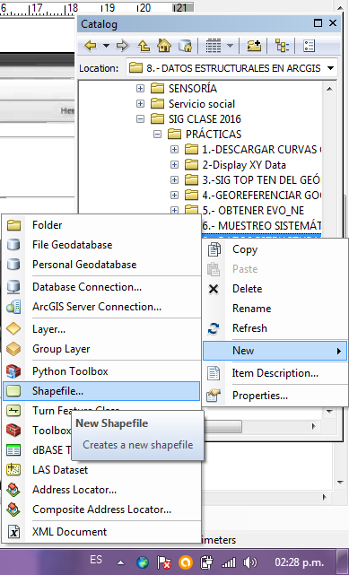
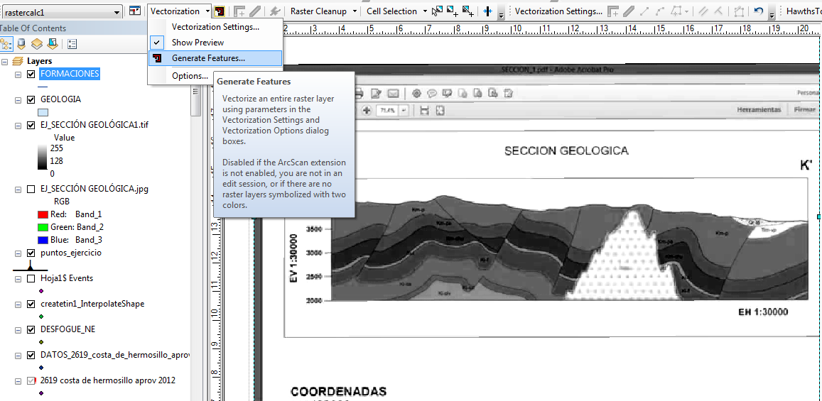
8- Crear Shapefiles de polígono (Geología) y línea (Formaciones)
9- Cargar la imagen guardada en el punto 7
10- A esa imagen, Click Vectorization/Show Preview
11- Click Generate Features

Slide 16
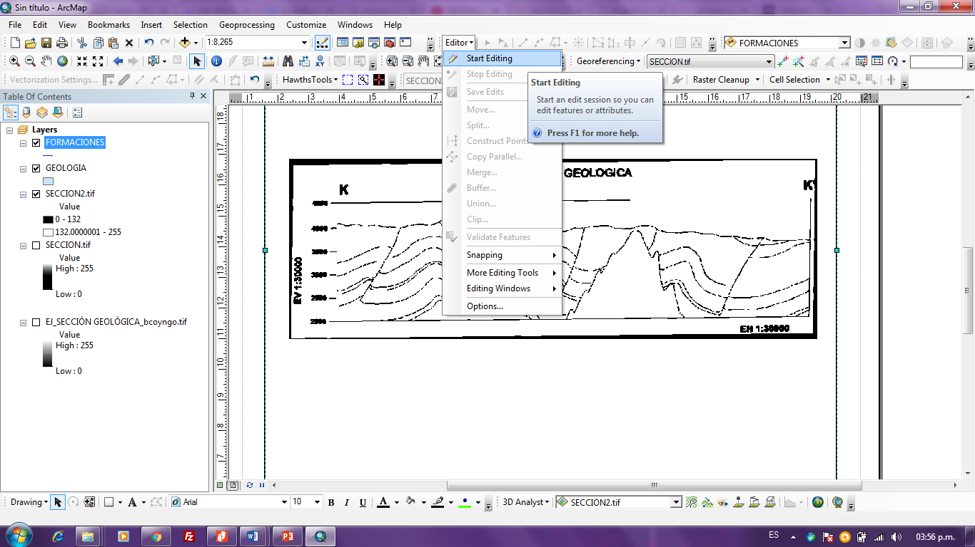
11- Start Editing para los 2 shapefiles creados

Slide 17
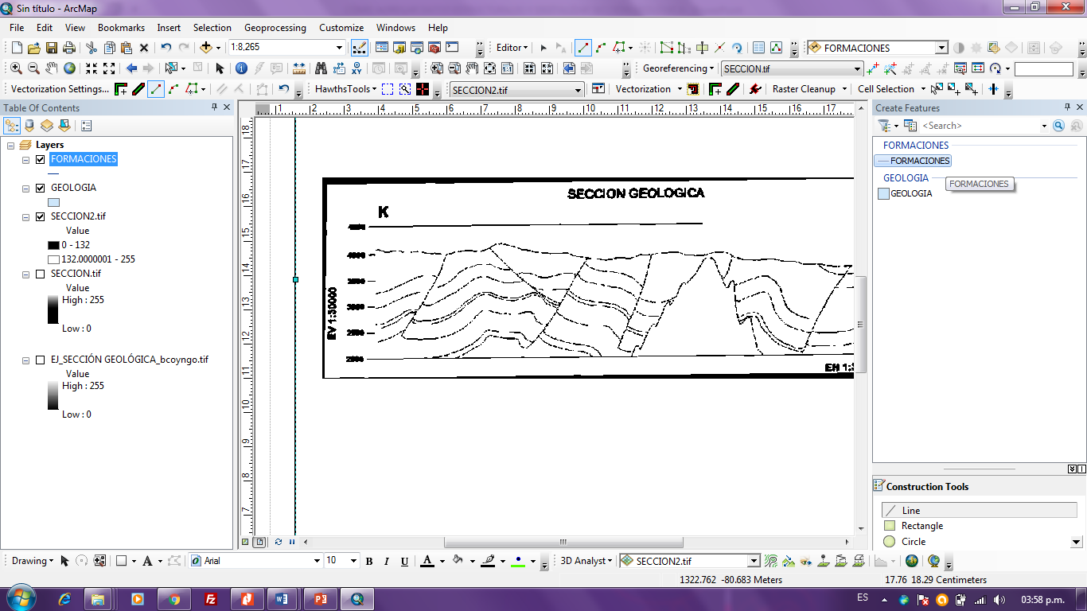

Slide 18
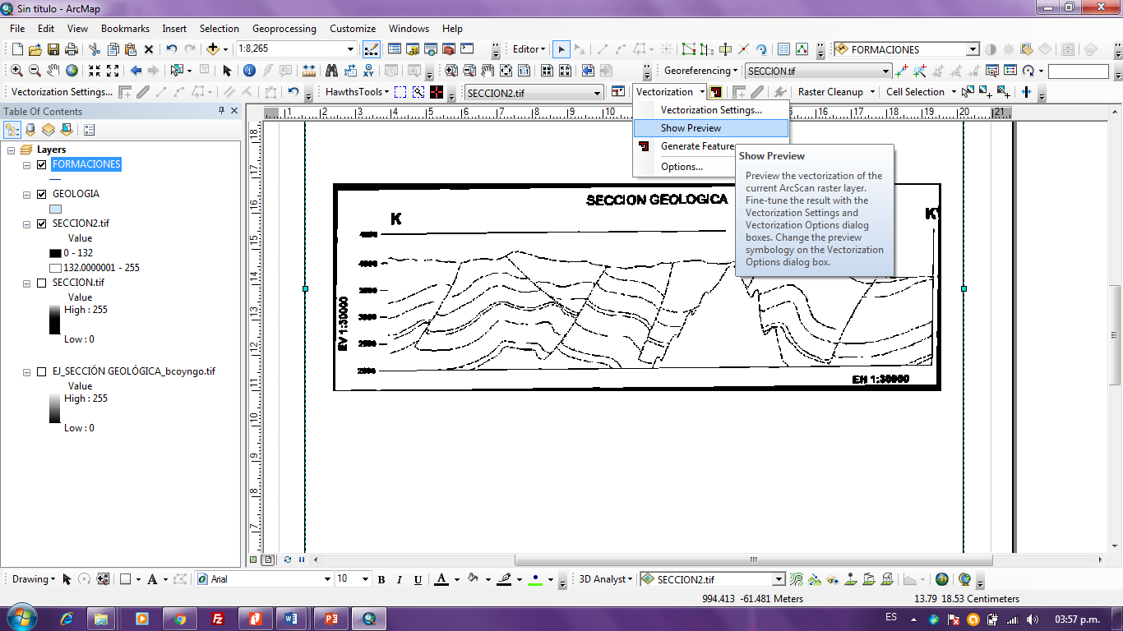
12- Vectorization/Show Preview

Slide 19
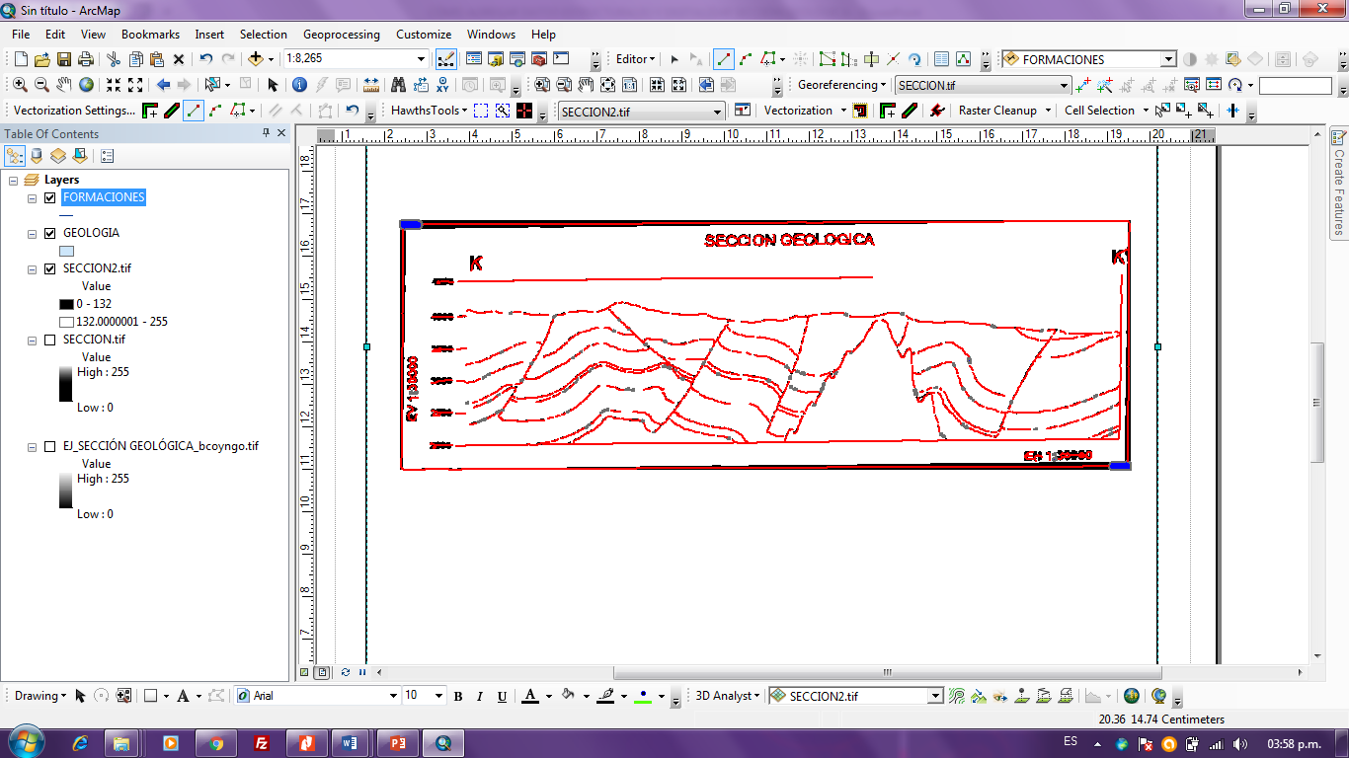

Slide 20
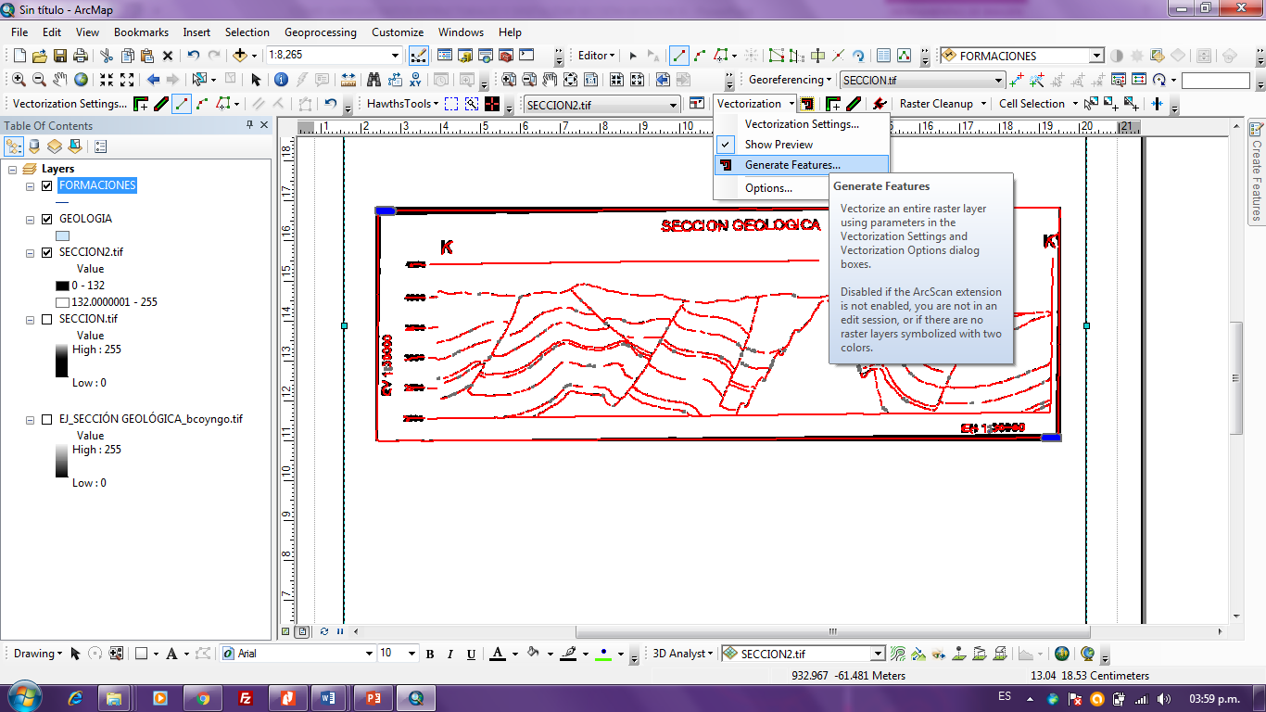
13- Vectorization/Generate Features

Slide 21
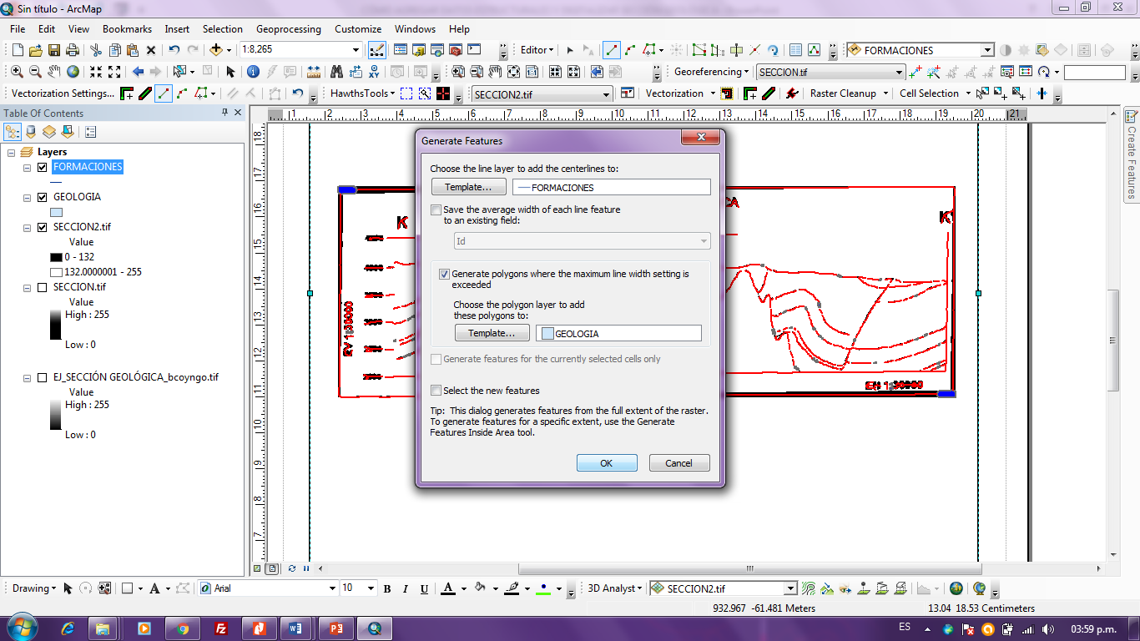
14- Click OK

Slide 22
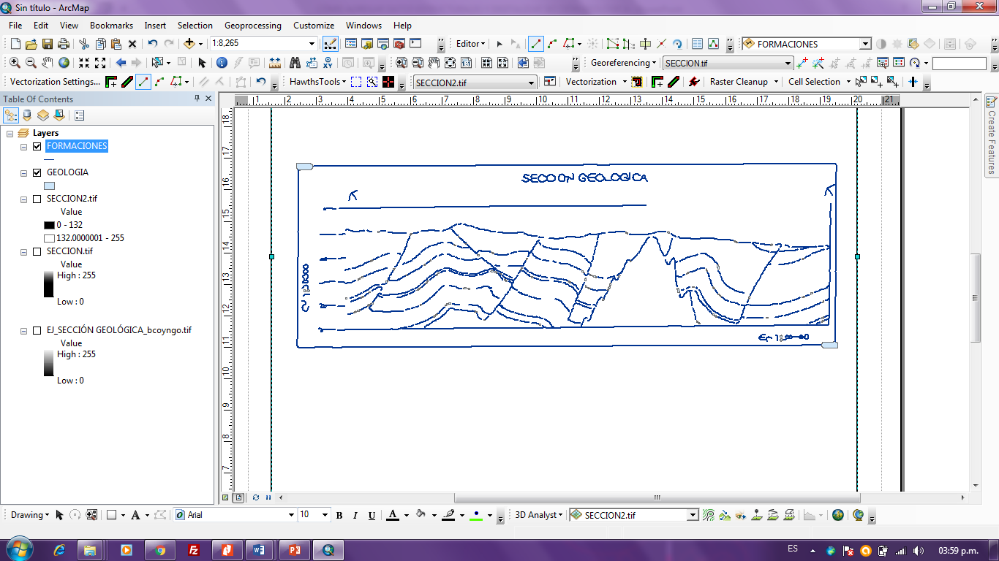
15- Se crearon todos los Features de polígonos y líneas que reconoció la herramienta en la imagen cargada

Slide 23
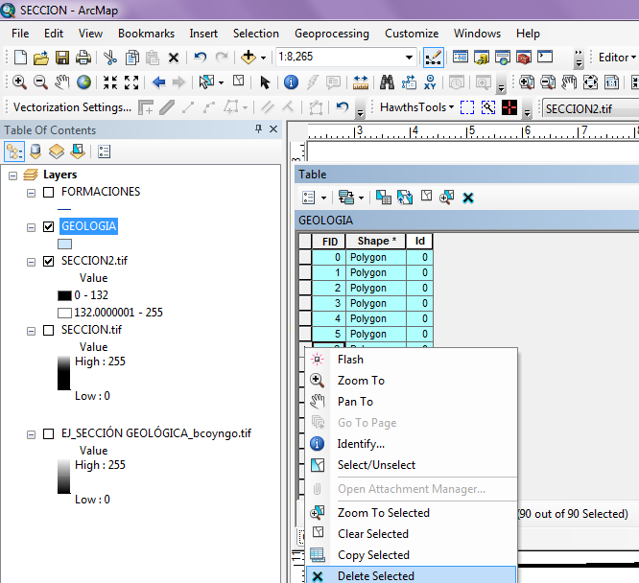
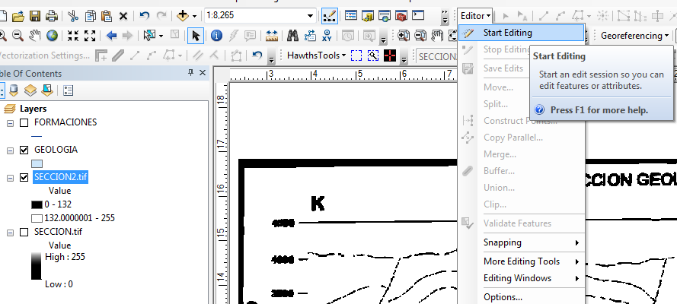
16- Borrar todos los polígonos del shape Geología

Slide 24
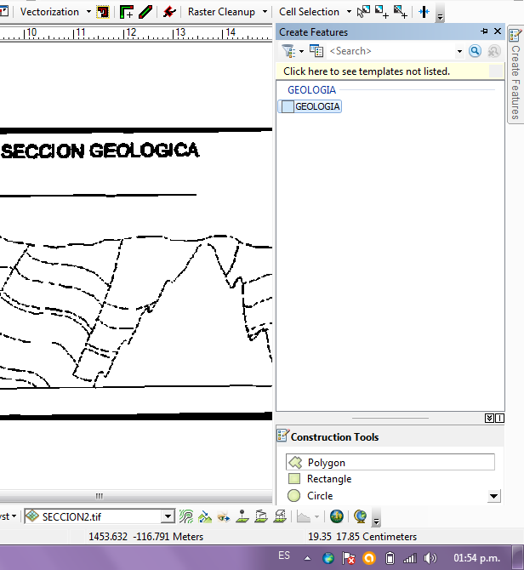
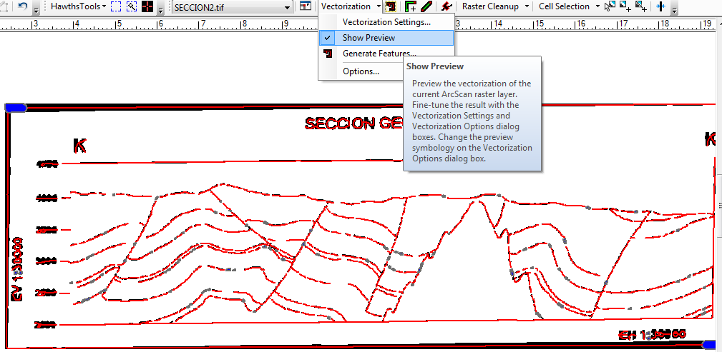
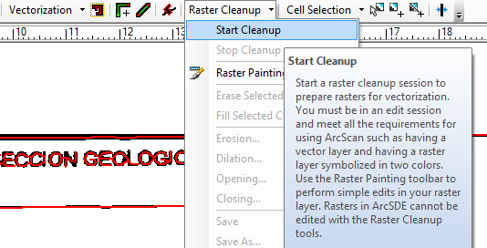
17- Borrar todos los elementos que no quieres en los shapes con Raster Cleanup

Slide 25
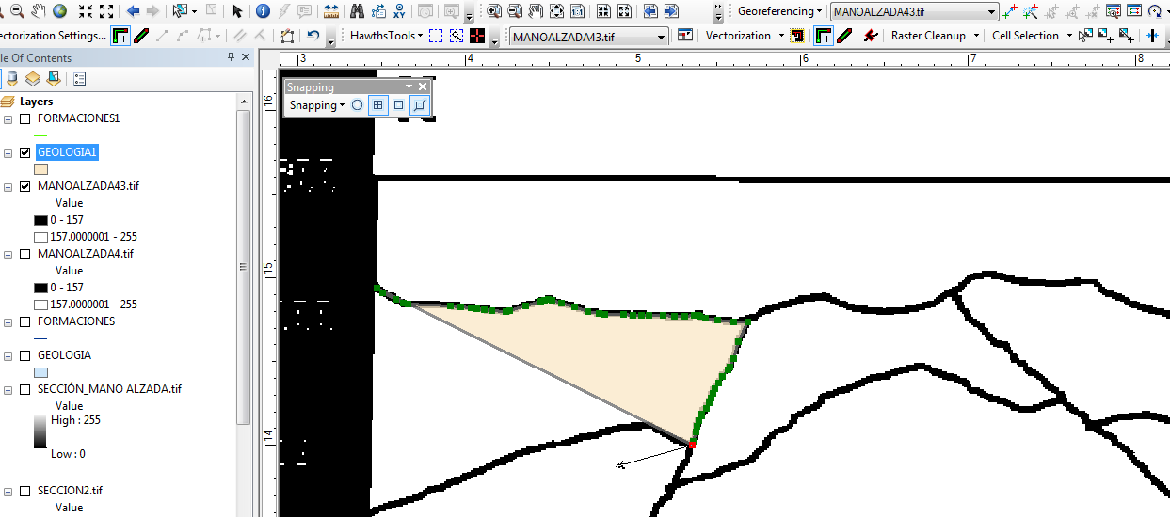
19- Editando debes seleccionar aquí y comienza en una esquina del polígono, automáticamente la herramienta seguirá el límite en color negro hasta el siguiente punto triple
20- Si se pierde de tu pantalla el polígono que estás creando, click en vista anterior del layout
18- Encender Snapping

Slide 26
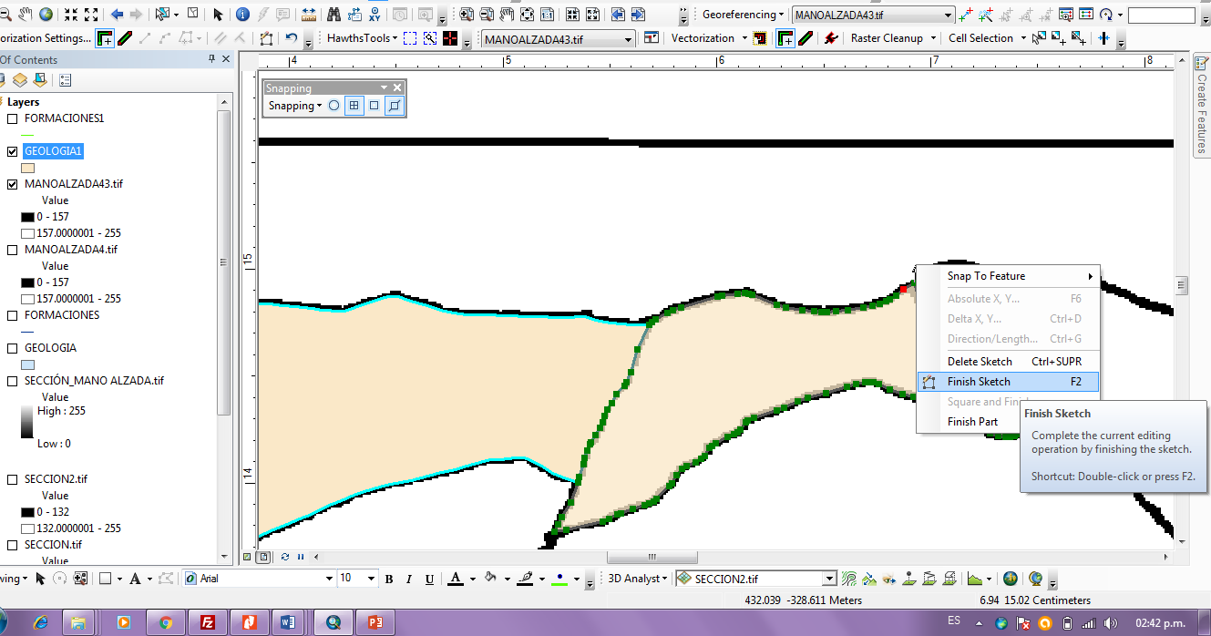
21- Al terminar todos los lados del polígono nuevo, click derecho y dale Finish Scketch
22- Digitalizar todos los polígonos de la sección

Slide 27
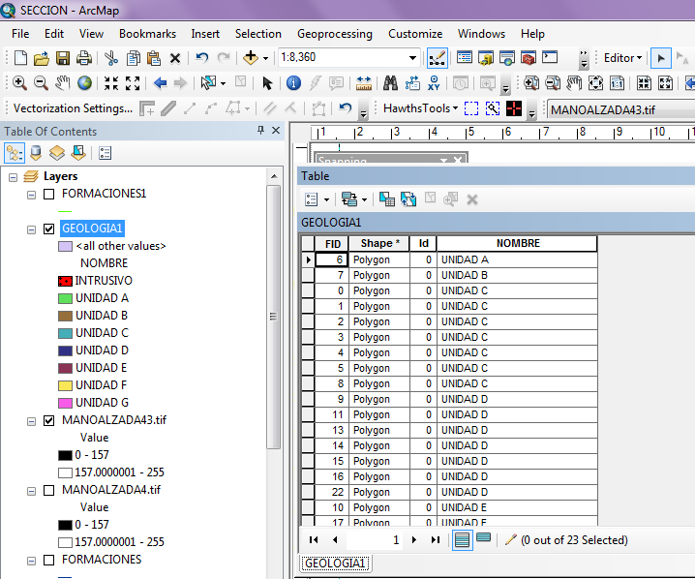
23- Llenar la tabla de atributos del shape de polígonos (Geología)

Slide 28
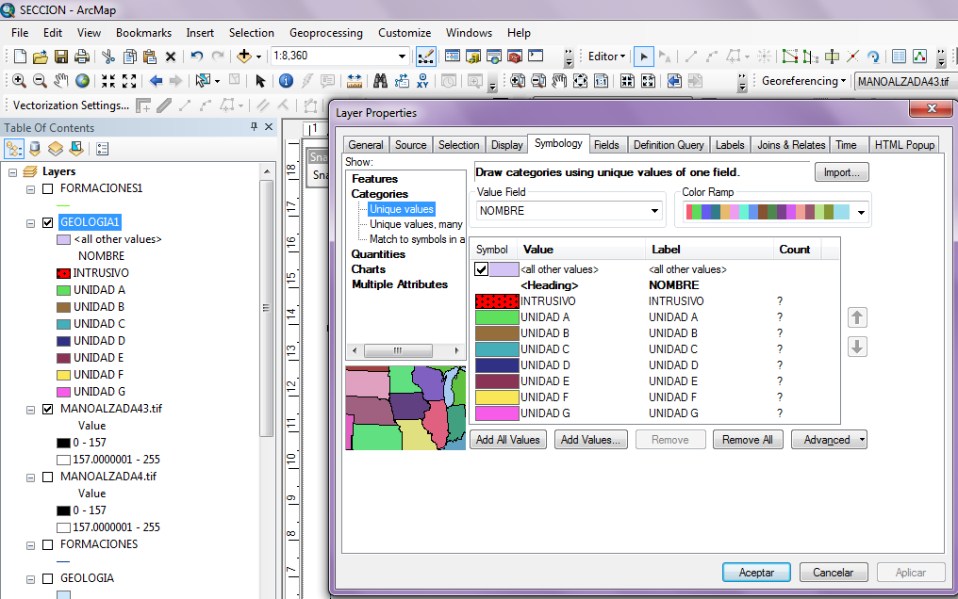
24- Hacerle un Layer, ponerle colores por el campo que deseas mostrar la sección

Slide 29
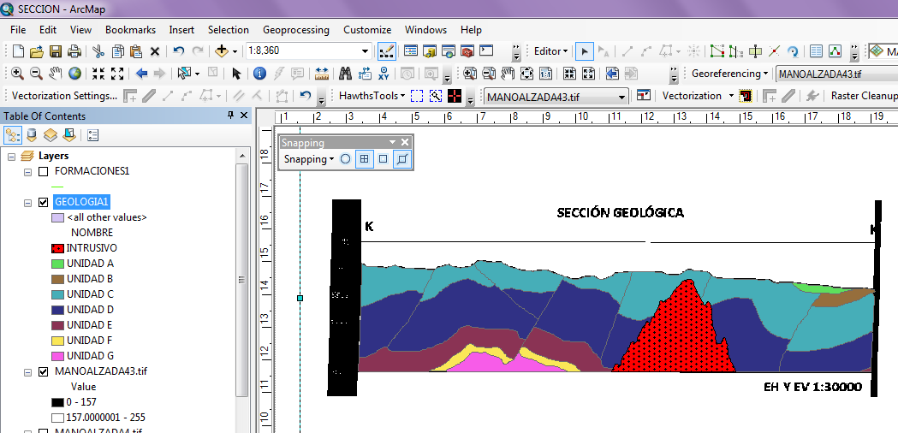

Slide 30
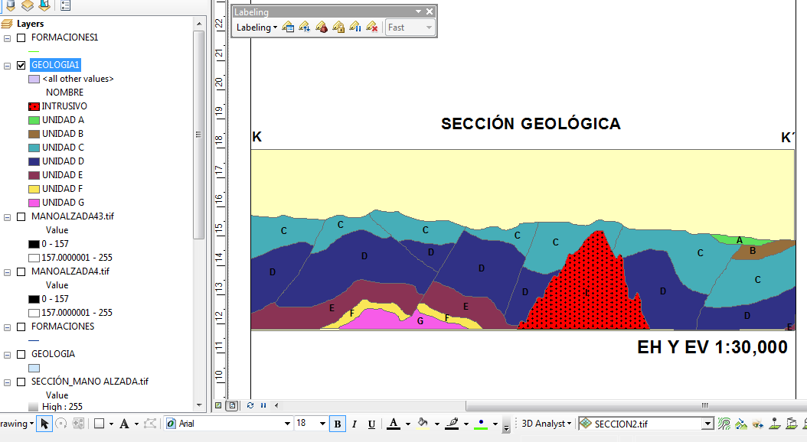
25- Ponerle las etiquetas del campo deseado
26- Con la Barra de Herramientas Drawing, hacer los letreros correspondientes del Título, Escalas, Nombre de la Sección, etc.

Slide 31
PRÁCTICA 8
Sólo para practicar Usted puede hacer lo siguiente:
1.- Agregue los datos estructurales contenidos en la carpeta de esta práctica, con la orientación, simbología y buzamiento correspondientes.
2.- Digitalice la sección ubicada en la carpeta de esta práctica, con etiquetas, letreros y colores oficiales.
3.- Busque datos estructurales del área de estudio que está haciendo en clase, con la orientación, simbología y buzamiento correspondientes.
4.- Elabore y digitalice 2 secciones del Río Sonora
Recuerde que para el informe final del semestre, se le pedirán los resultados del área de estudio (Río Sonora), con impresiones de pantalla, portada, bibliografía, comentarios inteligentes y apropiados para el proyecto de investigación semestral que Usted está elaborando desde la primera práctica.

